Slide 1
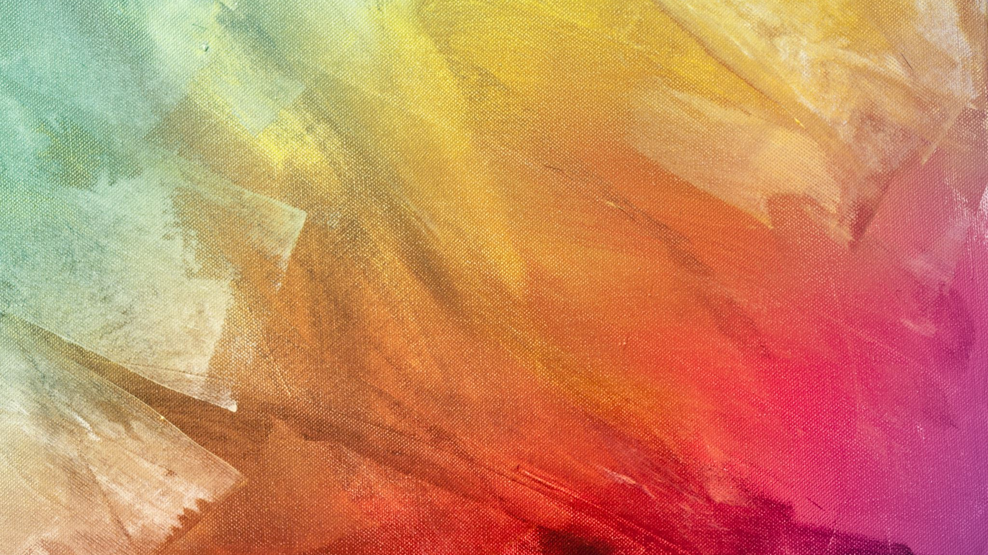
Центрируем по середине
Работа с CSS

Slide 2
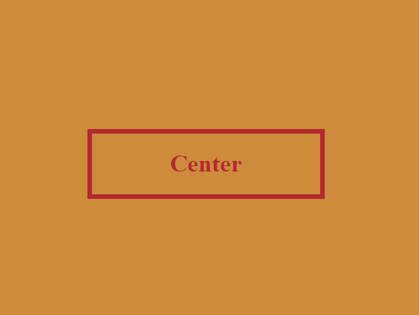
Простое позиционирование
<!DOCTYPE html>
<html lang="en">
<head>
…
</head>
<body class="parent">
<div class="center">
<h1>Center</h1>
</div>
</body>
</html>
body {
background: #ce8b3c;
}
h1 {
color: #b42830
}
div {
border: 6px solid #b42830;
}
.parent{
padding: calc(50vh - 40px) 0
}
.center {
width: 300px;
height: 80px;
text-align: center;
margin: auto;
}
Открыть в песочнице

Slide 3
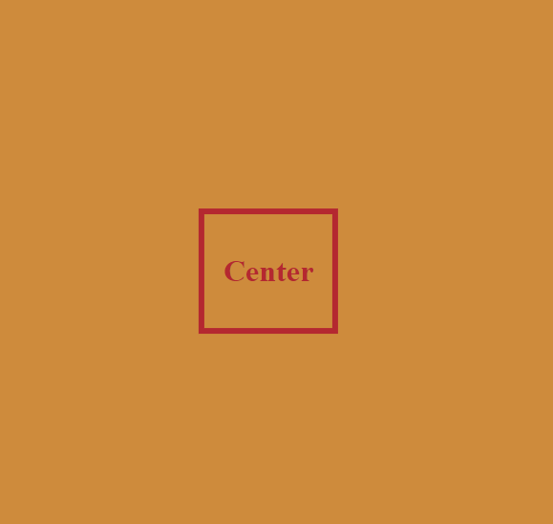
Абсолютное позиционирование
<!DOCTYPE html>
<html lang="en">
<head>
…
</head>
<body>
<div class="center">
<h1>Center</h1>
</div>
</body>
</html>
body {
background: #ce8b3c;
}
h1 {
color: #b42830
}
div {
border: 6px solid #b42830;
background: #ce8b3c;
}
.center {
position: absolute;
padding: 20px;
top: 50%;
left: 50%;
transform: translate(-50%, -50%);
}
Открыть в песочнице

Slide 4
Flexbox позиционирование
<!DOCTYPE html>
<html lang="en">
<head>
…
</head>
<body class="parent">
<div class="center">
<h1>Center</h1>
</div>
</body>
</html>
body {
background: #ce8b3c;
}
h1 {
color: #b42830
}
div {
border: 6px solid #b42830;
}
.parent {
width: 100%;
height: 100vh;
display: flex;
justify-content: center;
align-items: center;
}
.center {
padding: 20px;
}
Открыть в песочнице

Slide 5
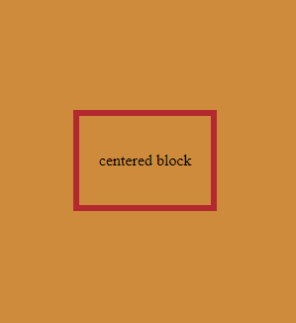
Grid позиционирование
<!DOCTYPE html>
<html lang="en">
<head>
…
</head>
<body class="parent">
<div class="center">
<p>Centered block</p>
</div>
</body>
</html>
body {
background: #ce8b3c;
}
div {
border: 6px solid #b42830;
}
.parent {
width: 100%;
height: 100vh;
display: grid;
place-items: center
}
.center {
padding: 20px;
}
Открыть в песочнице

Slide 6
Выводы по слайдам:
1. Не самый лучший способ, т.к. надо указывать конкретную ширину и высоту центрируемого блока;
2. Данный способ центрирует только один элемент, при добавлении новых нужно переписывать смещение в transform для каждого элемента.
3. На сегодня один из популярных и оптимальных способов.
4. Самый простой способ, но не всегда требуется двумерная сетка для разметки.

